Slide 1
Welkom op de ouderavond van klas 1

Slide 2
Opening
Oase

Slide 3
Wat gaan we doen?
Vakken.
Hoe waren de eerste weken?
Wat kunt u verwachten.
Wat verwacht u?
Goed om te weten.

Slide 4
Vakken
Nederlands, Engels, wiskunde, rekenen, m&m, ntec,
m&n, godsdienst, muziek, beeldende vorming, ICT, gym,
Coachuur (LOB), huiswerkuur.
s.o. en proefwerk.

Slide 5
Hoe waren de eerste weken?
Ervaringen delen:
Hoe hebben uw kind en u de eerste weken ervaren?
Vragen? Tips?

Slide 6
Salland Nieuws
Verschijnt regelmatig met informatie over de school.
Soms komt de e-mail in uw spam of ongewenste inbox.

Slide 7
SOM
Rooster
Huiswerk
Verzuim
Cijfers
Boeken/huiswerk vergeten
Heeft u inmiddels een code ontvangen via de e-mail voor toegang tot SOM?

Slide 8
Ziekte of bijzonder verlof
Bij ziekte graag bellen met school, ook het beter melden graag via de telefoon.
Bijzonder verlof kan aangevraagd worden via salland@csvvg.eu onder vermelding van bijzonder verlof.

Slide 9
Ziek naar huis
Als uw kind gedurende de dag ziek naar huis gaat, meldt die zich bij de verzuimcoördinator of de informatiebalie.
Zij nemen contact op met u voordat de leerling de school verlaat. Daarnaast controleren ze of de leerling thuis is aangekomen.
Bij het naar huis gaan krijgt uw kind een briefje mee die u moet invullen.
Als uw kind weer naar school komt, moet het briefje weer ingeleverd worden.

Slide 10
Verwachtingen van elkaar
Notes:
School en thuis samenwerken aan de groei van de leerlingen.

Slide 11
Gesprekken op school
Driehoeksgesprekken (leerling, ouders, leerlingcoach)
Intekenlijst voor 2 oktober (kennismakingsgesprekken)
10- minuten gesprekken in december met vakdocenten
Voortgangsgesprekken vanaf april t/m juni (leerling, ouders en leerlingcoach)

Slide 12
LOB-lessen *
2 LOB lessen per week
Breingeheimen
Studievaardigheden en sociale vaardigheden (de boeken blijven op school)
Meeloopdagen
Voorbereiden van verschillende activiteiten
* Loopbaanoriëntatie en -begeleiding

Slide 13
Hoe overleef ik de brugklas van mijn kind ;)
Stellingen:
Ik kijk elke dag in som-today
Mijn kind vertelt elke dag over hoe het op school is gegaan.
School en thuis zijn twee gescheiden werelden.

Slide 14
Hoe overleef ik het huiswerk van mijn kind ;)
Waarin kunnen wij u ondersteunen als het gaat om het schoolwerk van uw kind?

Slide 15
Voor de agenda..
16 oktober lezing over Puberbrein op school.
11 maart ouderavond
Uitnodiging volgt nog

Slide 16
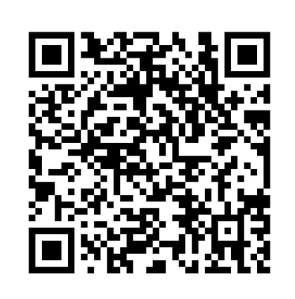
Voor ons..
Wilt u voor ons deze vragenlijst invullen?

Slide 17
Vragen?

